Slide 1
第15章 自然语言处理

Slide 2
神经语言模型
15.4.1 词元与编码
分词，将一个句子切分成一个个具有独立语义的称为词元（token）的语言符号片段，作为后续处理的基本单位。词元主要是单词或子词（一个词的组成部分），也包括其他字符，如标点符号、数学符号、化学符号、表意符号等等。
1. one-hot（独热或单热）编码
设有词元表（亦称词表或词典）V = { w₁, w₂, ..., w_{⎪V⎪}}，w_{i}。 one-hot编码就是将V中第i个词元w_{i}表示为第i个分量为1而其余分量皆为0的一个⎪V⎪维向量：(0…, 0, 1 , 0, …0)
这意味着词元w_{i}的one-hot编码向量（记为o_{i}）的维数等于相应词表V的长度⎪V⎪。

Slide 3
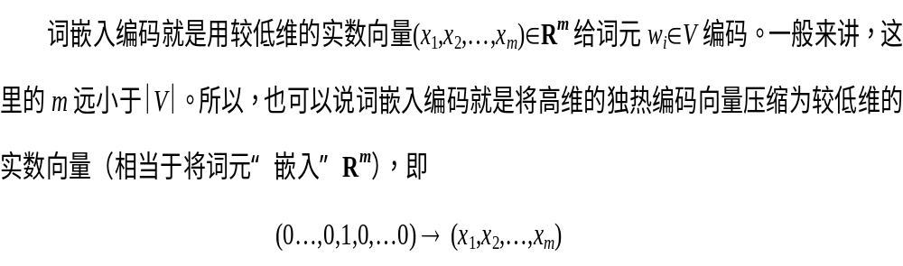
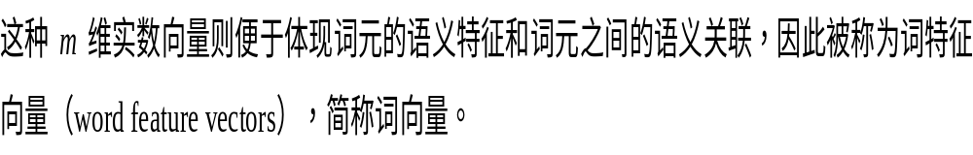
原词表V也就被编码为一个⎪V⎪×⎪V⎪矩阵。这些one-hot码向量也就是⎪V⎪维实向量空间R^{⎪V⎪}的一个⎪V⎪维子空间：
R⁽⁰⁻¹⁾ ={ (1,0,…,0), (0, 1,0,…,0), (0,0,1,0,…,0), …, (0,0,…,0,1)}
2. 词嵌入编码

Slide 4
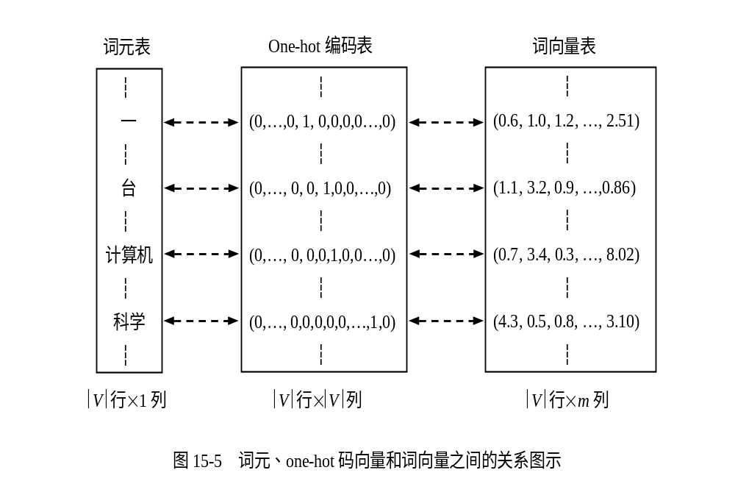

Slide 5
可把一个one-hot码向量看作一个1×⎪V⎪矩阵，然后与词向量表所形成的⎪V⎪× m矩阵做矩阵乘法运算，那么由one-hot码向量的特点，所得结果恰好就是相应词元的m维词向量。
还需指出，词向量又分为静态词向量和动态词向量。静态词向量就是固定不变的词向量，而动态词向量则是可以随上下文的变化而变化的词向量。显然，后者能更好地适应一词多义的情形。

Slide 6
获得词向量的方法仍然是基于神经网络的机器学习。简单来讲，就是将词向量的分量作为神经网络的权重，从而整个词向量表就是一个权矩阵，然后利用相关语料来训练该神经网络，从而得到相应的词向量。这样，一个m维的词向量就含有m个网络模型参数，而整个词向量表就含有⎪V⎪×m个参数。具体实现时，可以与相应的语言模型集成在一起进行训练，也可以独立训练。在这方面，研究者们已提出了许多模型和算法，并做成学习软件。著名的静态词向量学习软件有Word2Vec、GloVe、FastText等。

Slide 7
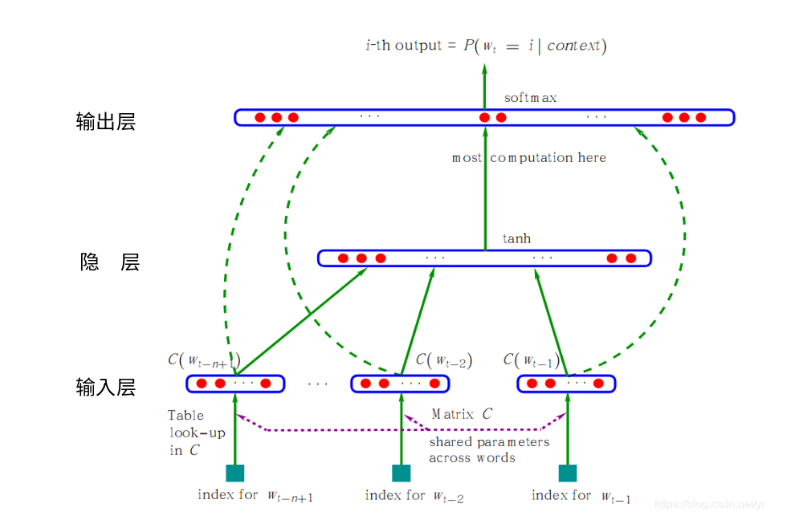
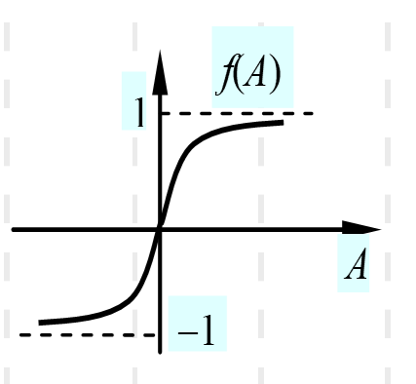
15.4.2 前馈神经网络语言模型
1. 网络结构与数据流程

Slide 8
输入层下面小方块表示所求词元w_{t}前面依次相邻的n−1个词元w_{t−n+1}, …, w_{t−2}, w_{t−1}的one-hot编码向量o_{t−n+1}, …, o_{t−2}, o_{t−1}。
输入层由n−1组神经元组成，自左向右依次对应m维词向量C(w_{t−n+1})、…、C(w_{t−2})、C(w_{t−1})；这些词向量就是相应词元的one-hot编码向量所对应的词向量，这时它们实际上已被拼接成了一个m×(n−1)维向量x了。词向量C(w_{i}) 可由词元w_{i}的one-hot编码向量o_{i}与一个由全体词向量所组成的⎪V⎪×m矩阵（记为黑体C）相乘而得，即C(w_{i}) = o_{i}C（但图中采用了索引方法）。
隐层由若干神经元组成。
输出层共有⎪V⎪个节点，输出向量为一个与下面的one-hot编码向量同维的实数向量。

Slide 9
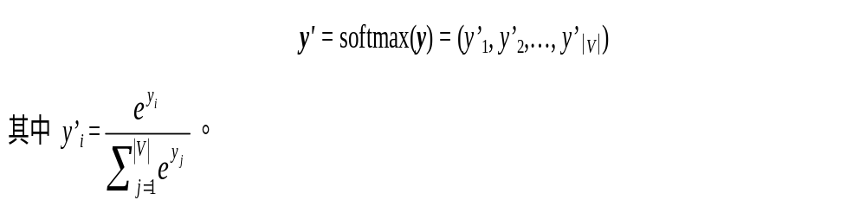
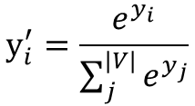
输出向量再经softmax函数做归一化变换后才是最终输出：i-th output=P(w_{t}=i⏐context)，i=1,2,…, ⎪V⎪，即词表V中各单词在上下文w_{t−n+1},…, w_{t−2}, w_{t−1}条件下是所求单词w_{t}的概率分布。设网络输出向量y = (y₁, y₂,…, y_{⎪V⎪})，则最终输出为
$$y_{i}^{′}=\frac{e^{y_{i}}}{\sum_{j}^{|V|}{e^{y_{j}}}}$$
保证分母一定不会出现真0，同时整体值不会是负数

Slide 10
说明：
（1）输入层也可以另外直接与输出层连接（如图中的虚线箭头所示），也可以不连接。
（2）由于最终的输出向量的各分量值都在[0, 1]区间且它们之和为1，所以该输出向量恰好是个概率分布，即表示词表V中各相应位置上的词元是所求单词w_{t}的概率。于是，对于学成的网络，如果其输出向量中第k个分量值最大，则一般来说相应的单词w_{k}可为所求。
（3）词特征向量是为解决one-hot编码向量的维数太高而且没有体现单词之间的语义相关性以及数据稀疏问题等而引入，此方法后来被称为词嵌入技术。

Slide 11
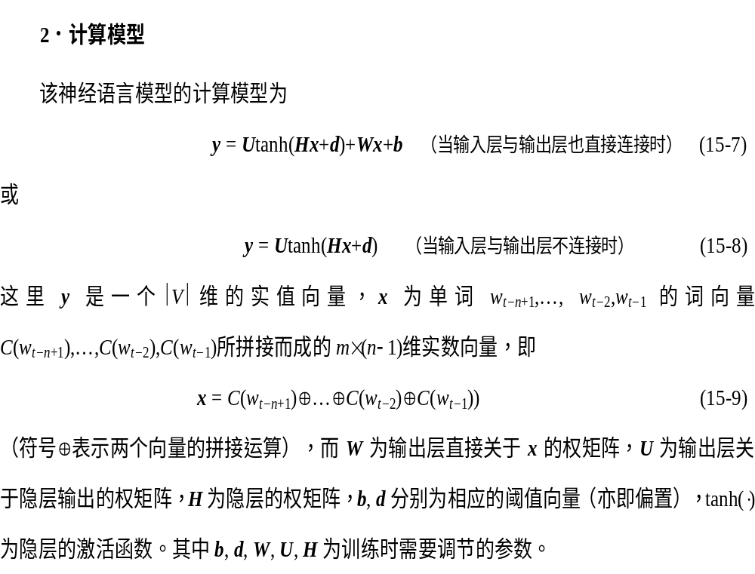

Slide 12
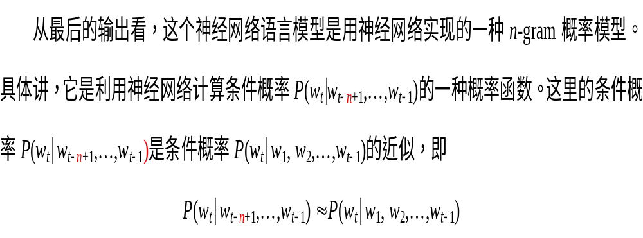

Slide 13

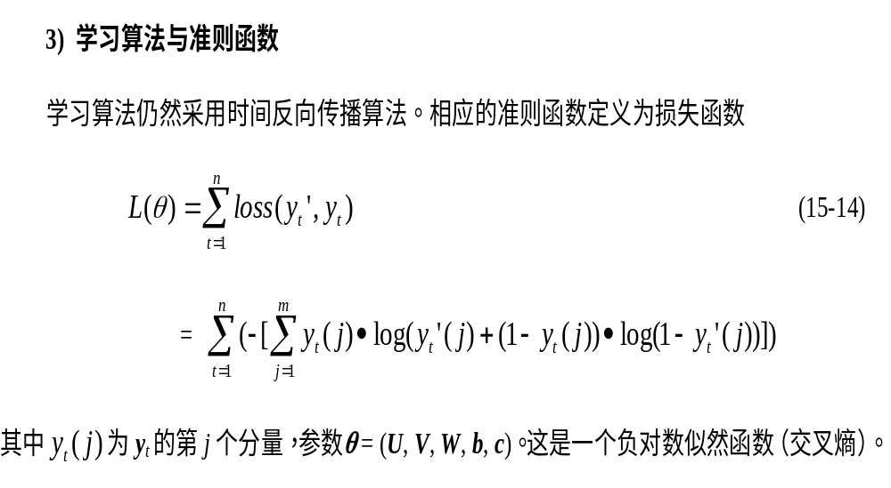

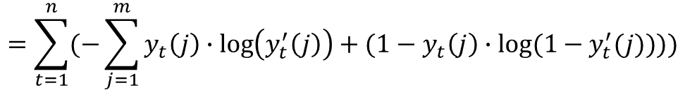
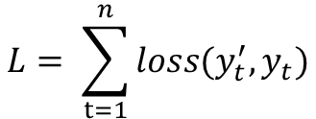
$$L= \sum_{t=1}^{n}{loss(y_{t}^{′},y_{t})}$$
$y_{t}^{′}是$预测结果，$y_{t}是$标签
$$=\sum_{t=1}^{n}{(−\sum_{j=1}^{m}{y_{t}\left(j\right)∙\log\left(y_{t}^{′}\left(j\right)\right)+(1−y_{t}\left(j\right)∙log⁡(1−y_{t}^{′}(j)))})}$$

Slide 14
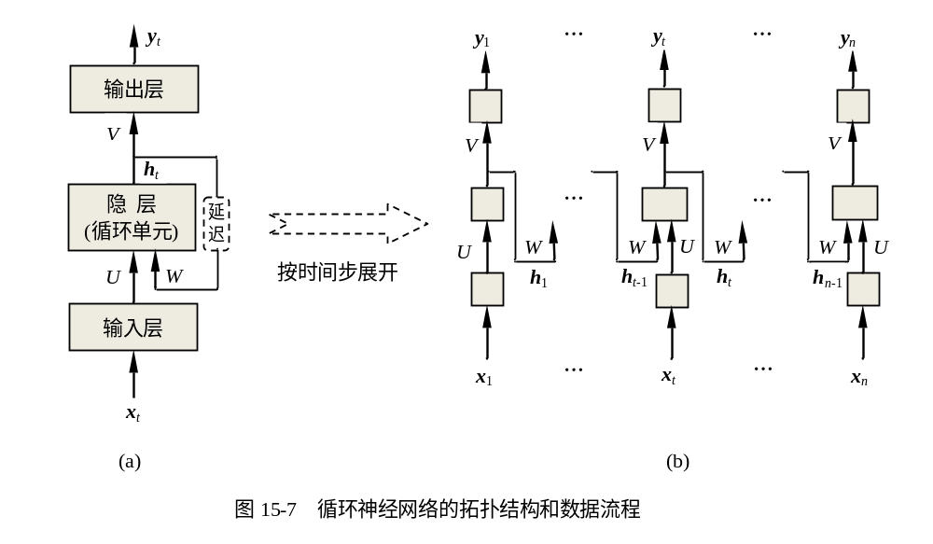
15.4.3 循环神经网络语言模型
1．循环神经网络
1) 网络结构与数据流程
参数

Slide 15
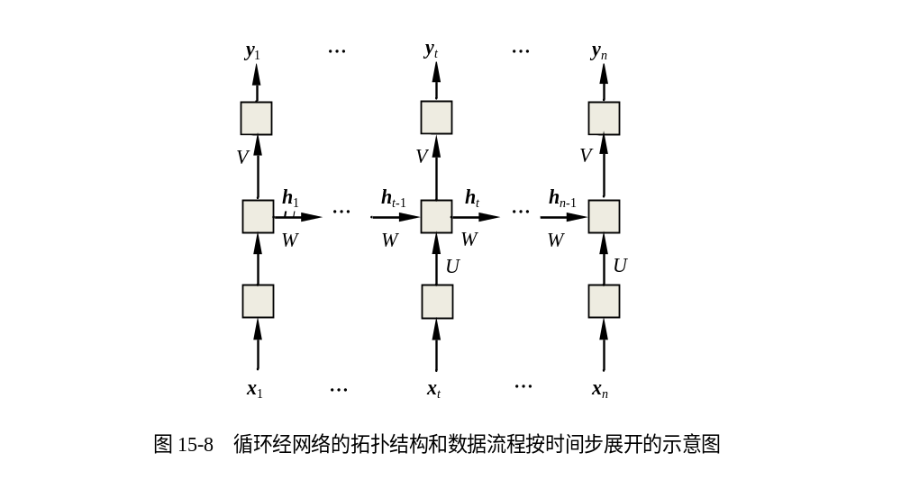

15.4.3 循环神经网络语言模型
1．循环神经网络
1) 网络结构与数据流程

Slide 16
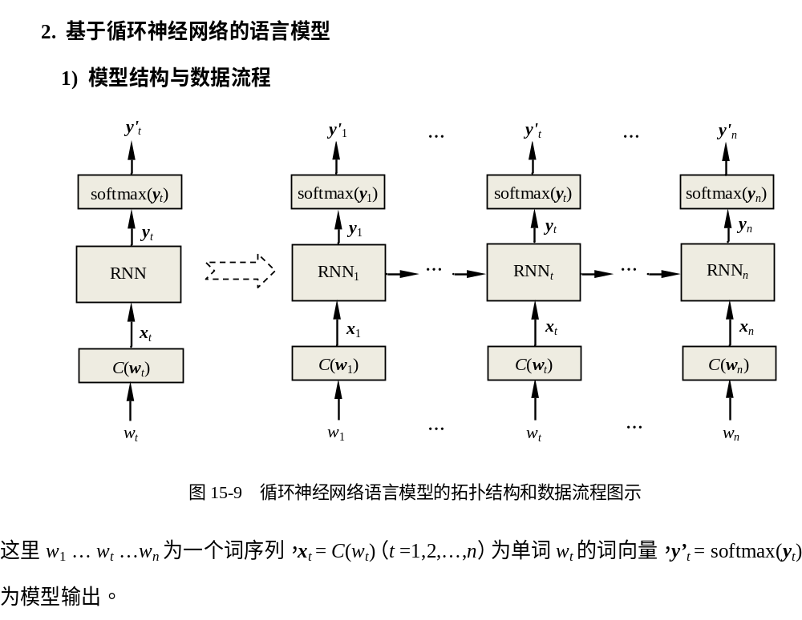

Slide 17
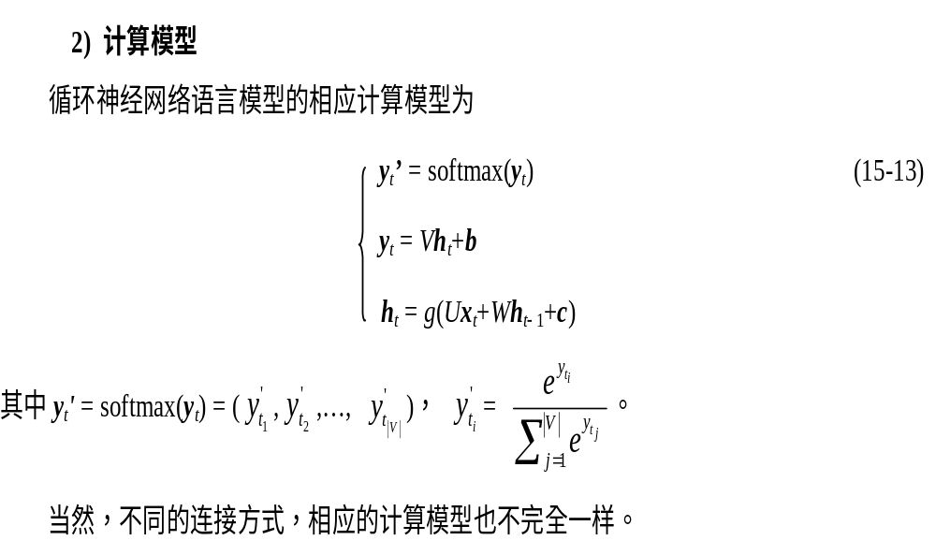
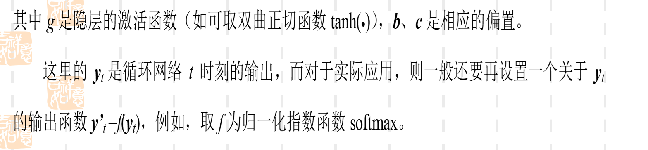
先更新记忆再输出内容

Slide 18
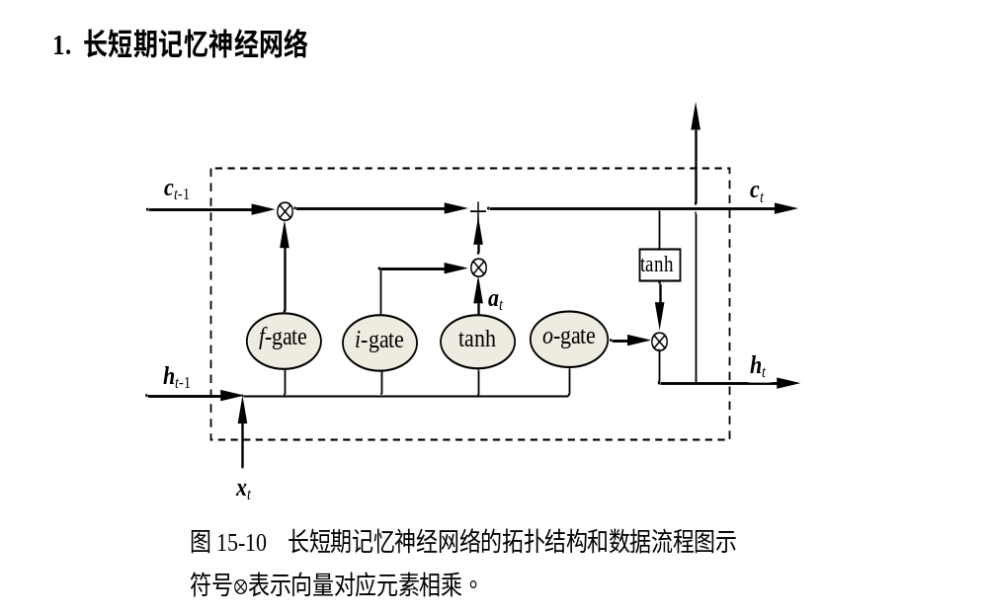
长期记忆
遗忘门
短期记忆
输入门
输出门

Slide 19
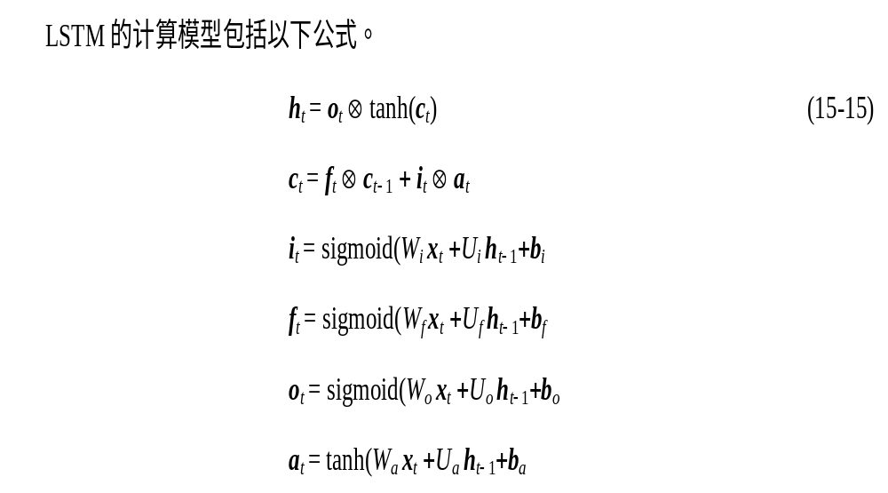
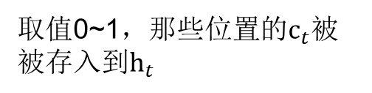
短时记忆，从长时记忆中取值被存入
长时记忆，忘记一部分，更新一部分
输入门
取值0~1，那些位置被更新
遗忘门
取值0~1，那些位置被遗忘
输出门
取值0~1，那些位置的$c_{t}被$被存入到$h_{t}$
候选记忆
取值-1~1，那些信息需要被长时记忆

